Slide 1
Das Verb (2)
Die Tempusformen
Landesbildungsserver www.deutsch-bw.de

Slide 2
Die Tempora (Zeitformen) des Verbs
Gegenwart
Vergangenheit
Zukunft
Die Zeit
Die verschiedenen Zeitformen des Verbs sagen aus, wann etwas passiert, z.B. in der Vergangenheit, Gegenwart oder Zukunft.
Landesbildungsserver, www.deutsch-bw.de

Slide 3
Das Präsens
Gegenwart
Vergangenheit
Zukunft
Die Zeit
Präsens
Ich gehe heim. / Du gehst heim. / Er geht heim.
Wir gehen heim. / Ihr geht heim. / Sie gehen heim.
Landesbildungsserver, www.deutsch-bw.de
Notes:
Präsens:
Drückt aus, dass etwas in der Gegenwart geschieht.
Kann auch verwendet werden, um etwas Zukünftiges auszudrücken.
Wird für generell gültige Aussagen verwendet.

Slide 4
Das Präsens
Gegenwart
Vergangenheit
Zukunft
Die Zeit
Präsens
Die verschiedenen Zeitformen des Verbs sagen aus, wann etwas passiert, z.B. in der Gegenwart. Allerdings wird das Präsens auch für Zukünftiges verwendet bzw. für generell gültige Aussagen.
Landesbildungsserver, www.deutsch-bw.de
Notes:
Präsens:
Drückt aus, dass etwas in der Gegenwart geschieht.
Kann auch verwendet werden, um etwas Zukünftiges auszudrücken.
Wird für generell gültige Aussagen verwendet.

Slide 5
Das Präsens
Gegenwart
Vergangenheit
Zukunft
Die Zeit
Präsens
Präsens
Präsens (generell gültige Aussage)
Landesbildungsserver, www.deutsch-bw.de
Notes:
Präsens:
Drückt aus, dass etwas in der Gegenwart geschieht.
Kann auch verwendet werden, um etwas Zukünftiges auszudrücken.
Wird für generell gültige Aussagen verwendet.

Slide 6
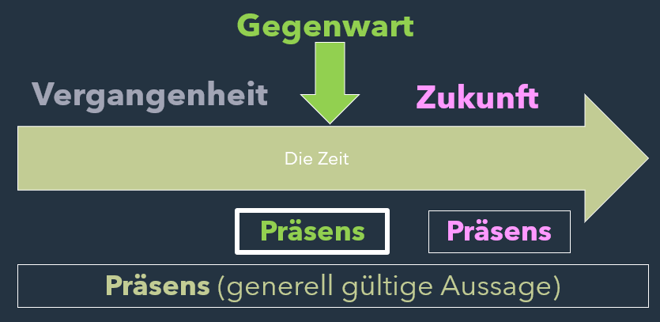
Das Präsens
In allen Beispielsätzen ist das Verb im Präsens:
Ich gehe spazieren.
Morgen gehe ich ins Kino.
Jeden Morgen geht die Sonne auf.
Jedoch drückt das Präsens auch einmal Zukünftiges (Beispiel 2) aus und einmal generell Gültiges.
Landesbildungsserver B.-W., www.deutsch-bw.de
Notes:
Präsens:
Drückt aus, dass etwas in der Gegenwart geschieht.
Kann auch verwendet werden, um etwas Zukünftiges auszudrücken.
Wird für generell gültige Aussagen verwendet.

Slide 7
Die Zeitformen der Vergangenheit
Gegenwart
Vergangenheit
Zukunft
Die Zeit
Plus-quam-perfekt
Perfekt 
Präteritum 
Landesbildungsserver www.deutsch-bw.de
Notes:
Perfekt:
Wird oft verwendet, wenn man mündlich von Vergangenem berichtet – vor allem üblich im Süddeutschen Raum.
Präteritum:
Einfache Form der Vergangenheit – vor allem in schriftlichen Erzählungen und Berichten.
Plusquamperfekt:
Vorvergangenheit – wenn man von etwas berichtet, dass vor dem passiert, was im Präteritum oder Perfekt erzählt wird.

Slide 8
Die Zeitformen der Vergangenheit
Gegenwart
Vergangenheit
Zukunft
Die Zeit
Plus-quam-perfekt
Perfekt 
Präteritum 
Landesbildungsserver, www.deutsch-bw.de
Notes:
Perfekt:
Wird oft verwendet, wenn man mündlich von Vergangenem berichtet – vor allem üblich im Süddeutschen Raum.
Präteritum:
Einfache Form der Vergangenheit – vor allem in schriftlichen Erzählungen und Berichten.
Plusquamperfekt:
Vorvergangenheit – wenn man von etwas berichtet, dass vor dem passiert, was im Präteritum oder Perfekt erzählt wird.

Slide 9
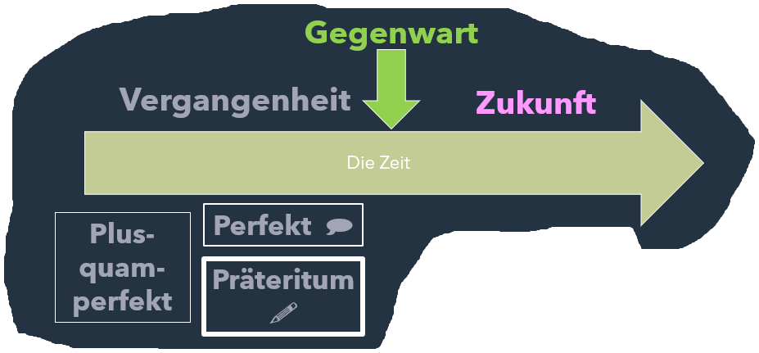
Das Präteritum
Die einfache Vergangenheit: Das Präteritum zeigt an, dass etwas in der Vergangenheit stattgefunden hat und abgeschlossen wurde. Infinitiv: untergehen
Die Sonne ging um sechs unter.
 Diese Zeitform wird vor allem in schriftlichen Erzählungen verwendet.
Landesbildungsserver, www.deutsch-bw.de

Slide 10
Das Präteritum
Bei schwachen (regelmäßigen) Verben ändert sich der Vokal im Verbstamm nicht:
lachen → lachte.
Bei starken (unregelmäßigen) Verben ändert sich der Vokal im Verbstamm:
nehmen → nahm
Landesbildungsserver, www.deutsch-bw.de

Slide 11
Das Perfekt
Das Perfekt zeigt an, dass etwas in der Vergangenheit abgeschlossen wurde.
Infinitiv: untergehen:
Die Sonne ist ganz langsam untergegangen.
 Es wird vor allem, wenn man etwas erzählt oder berichtet, verwendet.
Landesbildungsserver, www.deutsch-bw.de

Slide 12
Das Perfekt
Das Perfekt ist eine zusammengesetzte Zeitform und wird mit „haben“ und „sein“ und dem Partizip Perfekt gebildet:
Ich bin dafür nicht verantwortlich.
Ich habe dazu nicht beigetragen.
Landesbildungsserver, www.deutsch-bw.de

Slide 13
Das Plusquamperfekt
Wenn etwas vor dem passiert, wovon im Präteritum oder im Perfekt erzählt wird, verwendet man das Plusquamperfekt. Deshalb spricht man auch von der Vorvergangenheit.
Infinitiv: untergehen
Nachdem die Sonne untergegangen war, ging er nach Hause.
Landesbildungsserver, www.deutsch-bw.de

Slide 14
Das Plusquamperfekt
Das Plusquamperfekt ist eine zusammengesetzte Zeitform und wird mit „haben“ und „sein“ im Präteritum und dem Partizip Perfekt gebildet:
Ich war dafür nicht verantwortlich.
Ich hatte dazu nicht beigetragen.
Landesbildungsserver, www.deutsch-bw.de

Slide 15
Das Futur
Gegenwart
Vergangenheit
Zukunft
Die Zeit
Futur I
Futur II
Landesbildungsserver, www.deutsch-bw.de
Notes:
Futur I:
Zukünftiges Geschehen
Futur II:
Dass etwas zu einem bestimmten Zeitpunkt in der Zukunft abgeschlossenen sein wird.

Slide 16
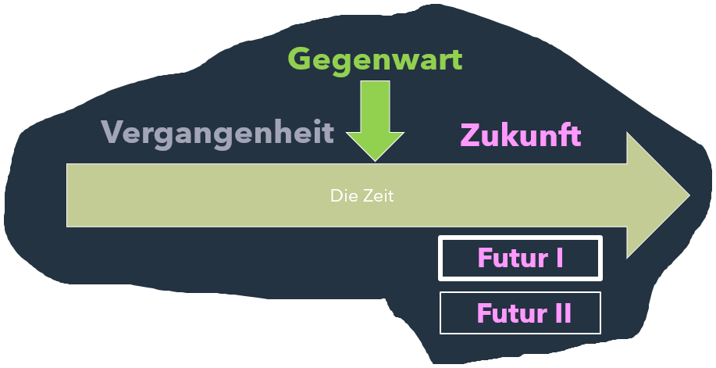
Das Futur
Das Futur I wird verwendet, um zukünftiges Geschehen auszudrücken.
Infinitiv: untergehen
Die Sonne wird gleich untergehen.
Das Futur I wird gebildet mit der Personalform von „werden“ und dem Infinitiv.
Landesbildungsserver www.deutsch-bw.de

Slide 17
Das Futur
Das Futur II wird verwendet, um ein Geschehen auszudrücken, das zu einem Zeitpunkt in der Zukunft abgeschlossen sein wird.
Infinitiv: untergehen
Die Sonne wird gleich untergegangen sein.
Das Futur II wird gebildet mit der Personalform von „werden“ und dem Partizip Perfekt und „haben/sein“.
Landesbildungsserver www.deutsch-bw.de

Slide 18
Tempusgefüge
In einem Text werden die zeitlichen Zusammenhänge der dargestellte Sachverhalte durch das Tempus (im Zusammenhang mit Adverbien und Konnektoren) ausgedrückt. Das richtige Tempus macht die Bezüge zwischen den einzelnen Aussagen eindeutig.
Beispiel:
Er beobachtete einen Mann, der sich Zigaretten in seine Jogginghose stopfte. Nachdem der Täter geflüchtet war, rief die Kassiererin die Polizei.
Landesbildungsserver www.deutsch-bw.de

Slide 19
Übung zum Tempusgefüge Ein Gedicht von Bruno Horst Bull
Ein schlechter Schüler
Als ich noch zur Schule gehte,
Zählte ich bald zu den Schlauen,
Doch ein Zeitwort recht zu biegen,
Bringte immer Furcht und Grauen.
Wenn der Lehrer mich ansehte,
Sprechte ich gleich falsche Sachen, […]
Aufgabe: Schritt 1
Schreibe den Anfang des Gedichtes von Bruno Horst Bull ab. Unterstreiche dann alle Verben.
Landesbildungsserver www.deutsch-bw.de
Notes:
Finde die falschen Formen!

Slide 20
Übung zum Tempusgefüge Ein Gedicht von Bruno Horst Bull
Ein schlechter Schüler
Als ich noch zur Schule gehte,
Zählte ich bald zu den Schlauen,
Doch ein Zeitwort recht zu biegen,
Bringte immer Furcht und Grauen.
Wenn der Lehrer mich ansehte,
Sprechte ich gleich falsche Sachen, […]
Aufgabe: Schritt 2
Markiere alle konjugierten Verbformen farbig.
Landesbildungsserver, www.deutsch-bw.de
Notes:
Finde die falschen Formen! Korrigiere sie! → Der Autor verwendet alle Verben als schwache Verben
Das Gedicht findet sich z.B. hier:
https://www.lrs-therapie-miesbach.de/2014/07/24/zum-schluss-ein-gedicht/ (05.06.2020)
Als Lückentext hier:
https://www2.klett.de/sixcms/media.php/229/313296-0014_online_AB.pdf (05.06.2020)
Ein Unterrichtsentwurf zum Gedicht findet man hier:
http://www.wer-weiss-was.de/theme42/article2803179.html (05.06.2020)

Slide 21
Übung zum Tempusgefüge Ein Gedicht von Bruno Horst Bull
Ein schlechter Schüler
Als ich noch zur Schule gehte,
Zählte ich bald zu den Schlauen,
Doch ein Zeitwort recht zu biegen,
Bringte immer Furcht und Grauen.
Wenn der Lehrer mich ansehte,
Sprechte ich gleich falsche Sachen, […]
Aufgabe: Schritt 3
Markiere alle „falschen“ Verbformen.
Landesbildungsserver, www.deutsch-bw.de
Notes:
Finde die falschen Formen! Korrigiere sie! → Der Autor verwendet alle Verben als schwache Verben
Das Gedicht findet sich z.B. hier:
https://www.lrs-therapie-miesbach.de/2014/07/24/zum-schluss-ein-gedicht/ (05.06.2020)
Als Lückentext hier:
https://www2.klett.de/sixcms/media.php/229/313296-0014_online_AB.pdf (05.06.2020)
Ein Unterrichtsentwurf zum Gedicht findet man hier:
http://www.wer-weiss-was.de/theme42/article2803179.html (05.06.2020)

Slide 22
Übung zum Tempusgefüge Ein Gedicht von Bruno Horst Bull
Ein schlechter Schüler
Als ich noch zur Schule gehte,
Zählte ich bald zu den Schlauen,
Doch ein Zeitwort recht zu biegen,
Bringte immer Furcht und Grauen.
Wenn der Lehrer mich ansehte,
Sprechte ich gleich falsche Sachen, […]
Aufgabe: Schritt 4
Korrigiere alle „falschen“ Verbformen.
Landesbildungsserver, www.deutsch-bw.de
Notes:
Finde die falschen Formen! Korrigiere sie! → Der Autor verwendet alle Verben als schwache Verben
Das Gedicht findet sich z.B. hier:
https://www.lrs-therapie-miesbach.de/2014/07/24/zum-schluss-ein-gedicht/ (05.06.2020)
Als Lückentext hier:
https://www2.klett.de/sixcms/media.php/229/313296-0014_online_AB.pdf (05.06.2020)
Ein Unterrichtsentwurf zum Gedicht findet man hier:
http://www.wer-weiss-was.de/theme42/article2803179.html (05.06.2020)

Slide 23
Übung zum Tempusgefüge Ein Gedicht von Bruno Horst Bull
Ein schlechter Schüler
Als ich noch zur Schule gehte ging,
Zählte ich bald zu den Schlauen,
Doch ein Zeitwort recht zu biegen,
Bringte Brachte immer Furcht und Grauen.
Wenn der Lehrer mich ansehte ansah,
Sprechte Sprach ich gleich falsche Sachen, […]
Aufgabe: Schritt 3
Verbessere die „falschen“ Verbformen.
Aufgabe: Schritt 5
Warum hat B. H. Bull „falsche“ Verbformen verwendet?
Landesbildungsserver, www.deutsch-bw.de
Notes:
Finde die falschen Formen! Korrigiere sie! → Der Autor verwendet alle Verben als schwache Verben
Das Gedicht findet sich z.B. hier:
https://www.lrs-therapie-miesbach.de/2014/07/24/zum-schluss-ein-gedicht/ (05.06.2020)
Als Lückentext hier:
https://www2.klett.de/sixcms/media.php/229/313296-0014_online_AB.pdf (05.06.2020)
Ein Unterrichtsentwurf zum Gedicht findet man hier:
http://www.wer-weiss-was.de/theme42/article2803179.html (05.06.2020)

Slide 24
Übung zum Tempusgefüge Ein Gedicht von Bruno Horst Bull
Ein schlechter Schüler
Als ich noch zur Schule gehte,
Zählte ich bald zu den Schlauen,
Doch ein Zeitwort recht zu biegen,
Bringte immer Furcht und Grauen.
Wenn der Lehrer mich ansehte,
Sprechte ich gleich falsche Sachen, […]
Falls du das ganze Gedicht von Bruno Horst Bull lesen willst – findest du es im Internet auf vielen Seiten, z. B. hier. Für weitere Gedichte zum Lachen folge diesem Link.
Landesbildungsserver, www.deutsch-bw.de
Notes:
Finde die falschen Formen!

